Slide 1
Спорт в жизни каждой семьи
Спорт в жизни каждой семьи

Slide 2
Великая ценность каждого человека – это, конечно, здоровье. Движение – это жизнь. Спорт занимает важное место в жизни человека и о его пользе знает каждый с детства. Он необходим также как еда, вода и воздух.
Занятия спортом всей семьёй объединяют, и делают её более крепкой и счастливой. Общее совместное увлечение приводит к гармонии и единству во всём. Благополучно улучшает эмоциональное состояние. Занятия спортом всей семьей важный хороший фактор для поддержания и улучшения отношений.

Slide 3
Провести время с интересом и пользой можно благодаря семейным занятиям йогой, теннисом, бадминтоном, баскетболом или волейболом, катанием на роликах, велоспортом, плаванием, футболом, танцами, аэробикой и так далее. В зимнее время катанием на лыжах или коньках.

Slide 4
«Мама, папа, я- спортивная семья»
Что такое семья? В этом слове заключается большой смысл. Семья – это нечто большее, чем просто любовь, это еще поддержка, опора и доверие к членам семьи.
В каждой семье есть общие интересы или традиции, объединяющие всех ее членов. У кого-то это приготовление традиционного блюда или совместная настольная игра, у кого-то отдых в определенном месте или просмотр старого фильма, а в нашей группе в семьях традиция – это спорт.

Slide 5
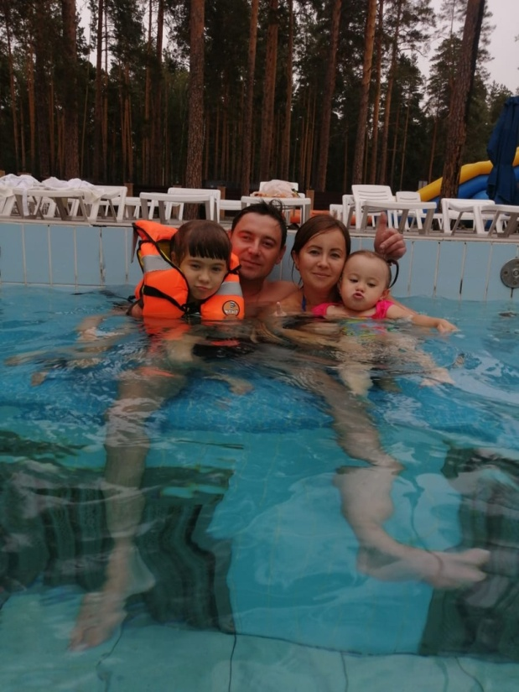
Семья «Досмановых»
Плавание, туристические походы.

Slide 6
Семья «Юнусовых»
Плавание

Slide 7
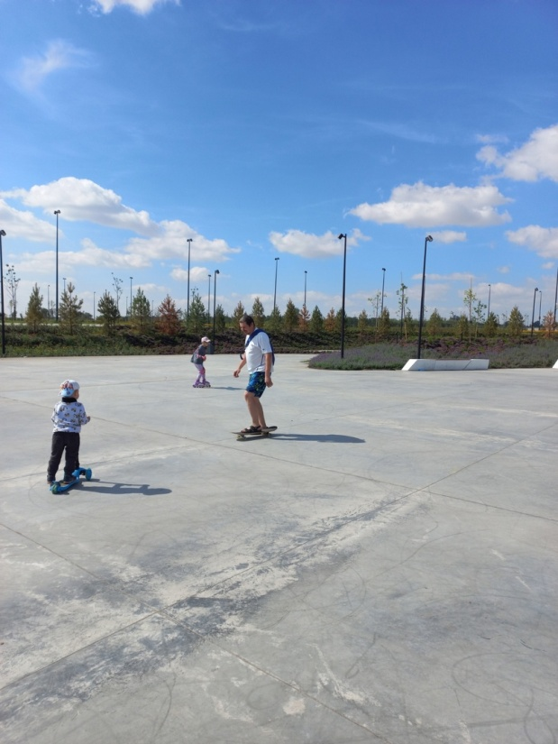
Семья «Гордейчук»
Прогулки на свежем воздухе (катание на самокате,
скейтборде)

Slide 8
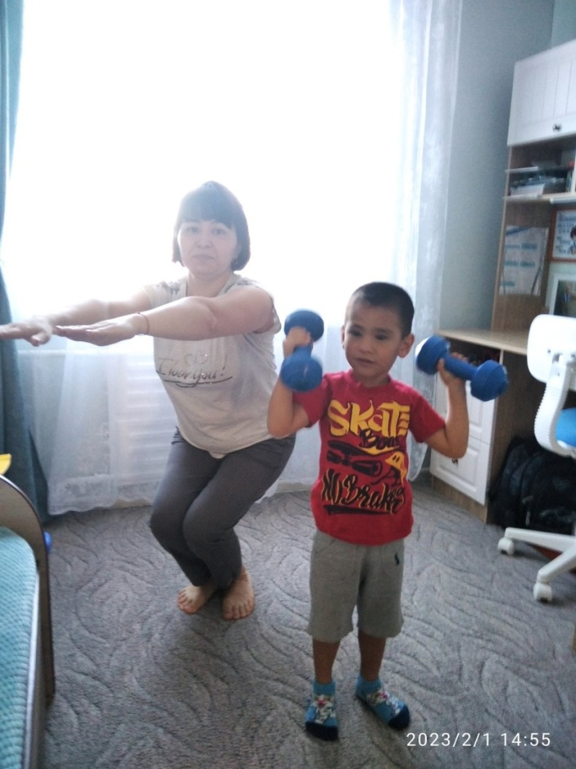
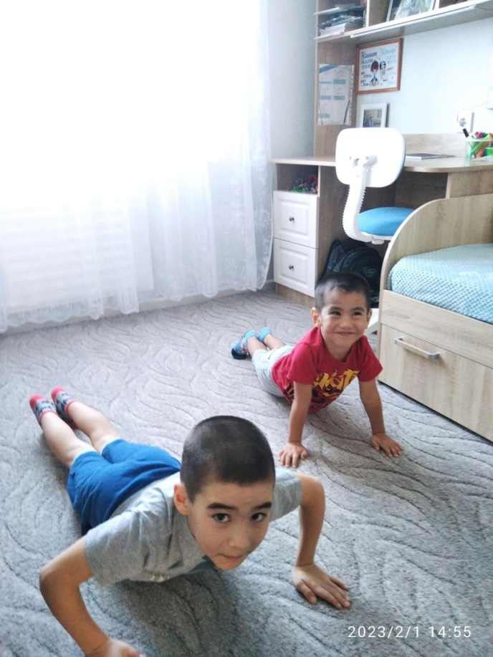
Семья «Мухамадеевых»
Ежедневные тренировки, утренняя гимнастика

Slide 9
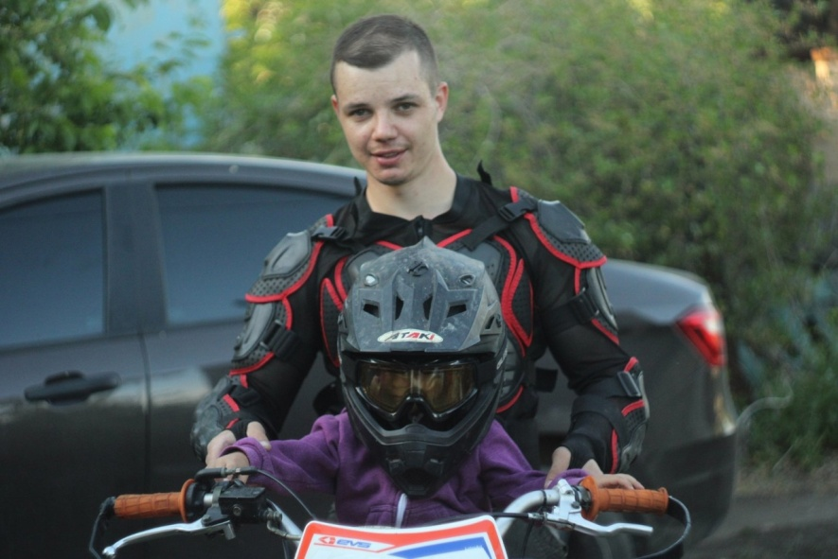
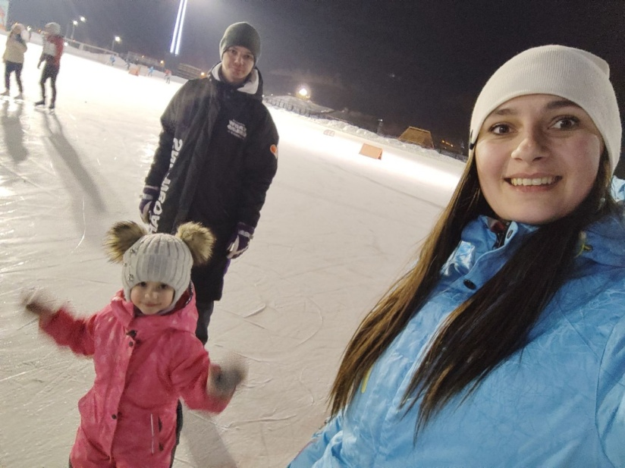
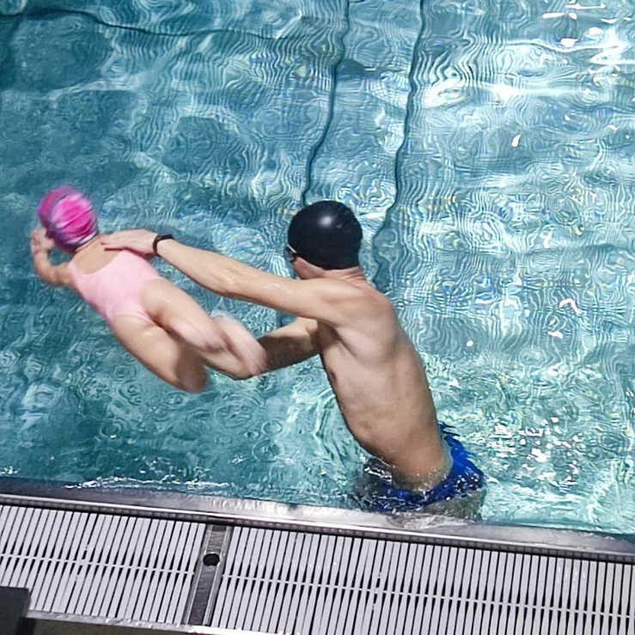
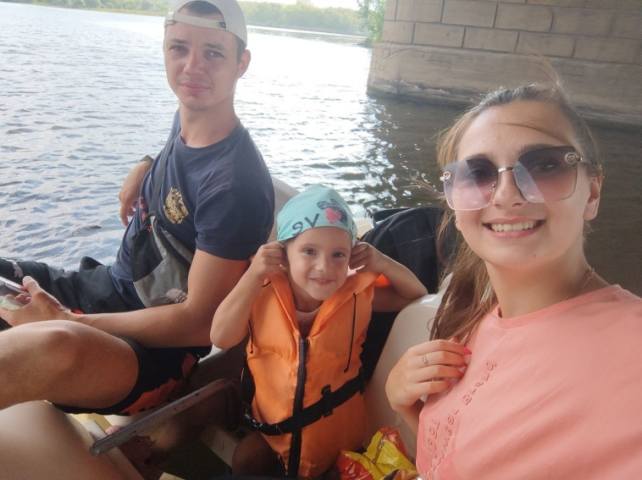
Семья «Сарачевых»

Slide 10
Семья «Терещенко»
Плавание в бассейне

Slide 11
Семья «Жумабековых»
Семейная гимнастика, игры малой подвижности

Slide 12
Семья «Борисоых»
Прогулки на свежем воздухе, катание на велосипедах, плавание.

Slide 13
Семья «Шамсуваровых»
Прогулки на свежем воздухе, катание на коньках

Slide 14
Семья «Яковлевых»
Прогулки на свежем воздухе, катание с горки

Slide 15
Когда люди говорят о счастье, они, прежде всего, желают друг другу здоровья. Так пусть же ваши дети будут здоровыми и счастливыми, это значит, что здоровыми и счастливыми будем мы!
Задача: Выбрать самую спортивную семью путем общего голосования , у которых жизнь наиболее связана со спортом.

